Slide 1
第一章 随机事件的概率
1.1 随机事件与样本空间
一、随机试验
1.试验：(1) 各种各样的科学试验
(2) 对某一事物的某种特性的观察

Slide 2

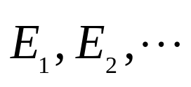

2. 随机试验(试验)： 具有如下特征的试验:
(1) 在相同的条件下可以重复进行;
(2) 每次试验出现的结果事先不可预言，
但可明确所有可能结果的范围.
用字母 或 表示一个试验。
举例…
投掷一颗匀称的骰子, 观察其出现的点数. E₁
在线客服一天内接到顾客的投诉次数. E₂
某一型号的手机中任取一只，测试它的使用寿命. E₃

Slide 3
二、随机事件
1.随机事件(事件)：
在试验中可能发生，也可能不发生的结果.
用字母A, B, C,或A₁, A₂, A₃等表示随机事件。
例:
试验E₁中，
随机事件 A=“出现偶数点”和B=“出现的点数大于4” ；
试验中E₂，
A=“接到500次投诉” B=“投诉次数不超过20” ；
试验E₃中，
A=“寿命超过100d” B=“寿命在300d～500d” 。

Slide 4

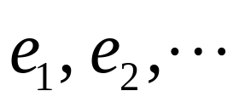

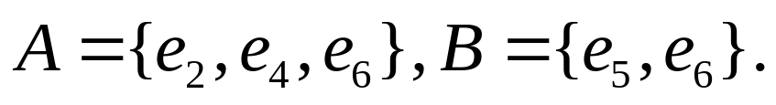
2. 基本事件：试验中的每一个可能的结果，
是一个最简单的随机事件。
(1) 常用小写字母 或 等表示基本事件.
(2) 随机事件由若干基本事件组成的。
(3) 随机事件发生
组成这一随机事件的基本事件有一个发生。
例: 在试验E1中,
e_{i}=“出现i点”, i=1,2,…6. e_{i}是基本事件;

Slide 5
3. 必然事件：在试验中必然会发生的事件，记为S或Ω；
不可能事件：不可能发生的事件，记为Ø 。
(必然事件和不可能事件并不是随机事件，
当作特殊的随机事件。)
例如：
在试验E₁中,
“出现的点数大于0”是必然事件S；
“出现的点数小于1”是不可能事件Ø。

Slide 6





三、样本空间 （集合论）
1.定义：
试验的全部基本事件组成的集合，称为试验的样本空间，
记为 或 。
(1) 试验的基本事件：是样本空间的元素(样本点)。
(2) 随机事件是样本空间的子集。
(3) 不可能事件表示空集，必然事件表示样本空间。
例如：试验E₁,E₂,E₃的样本空间分别为：
Notes:
以集合论的思想，理解或解释随机事件的相关概念。

Slide 7





四、随机事件的关系和运算 （集合论）
1. 事件的包含
“事件 A 发生必导致事件 B 发生”
S
A
B
2. 事件的相等
且

Slide 8


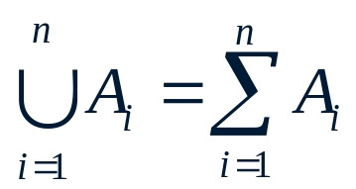



3. 事件的并(和)
集合A与B的并集
A 与B 的和事件发生：
或
“事件 A或事件B 至少有一个发生”
S
的和事件 ——
的和事件 ——
Notes:
A第一次课无故旷课的学生，B第二次课无故旷课的学生 A+B 有一次课无故旷课的学生

Slide 9


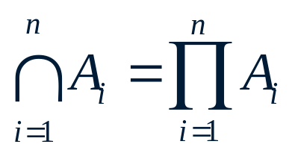

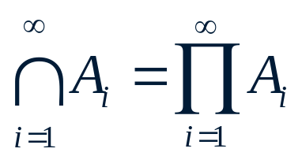

4. 事件的交(积)
集合A与B的交集
A 与B 的积事件发生：
或
“事件 A与事件B 同时发生”
AB
的积事件 ——
的积事件 ——
Notes:
A第一次课无故旷课的学生，B第二次课无故旷课的学生 AB 两次课都无故旷课的学生

Slide 10




5. 事件的互不相容( 互斥)
“事件A、 B不可能同时发生”
A
B
互不相容
互不相容
Notes:
A第一次课无故旷课的学生， B第一次课按时上课的学生

Slide 11


6. 事件的互逆(逆事件)
互相对立
A
B称为A的逆事件，记为
注意：
“A 与B 互逆”与“A 与B 互不相容”的区别

Slide 12




7. 事件的差
A 与B 的差事件发生：
“事件 A 发生，但事件 B 不发生”
Notes:
A无故旷课的学生，B女生，则A-B无故旷课的男生

Slide 13
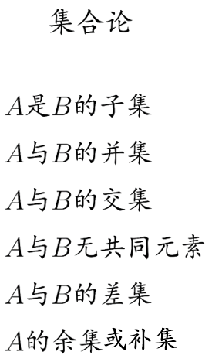
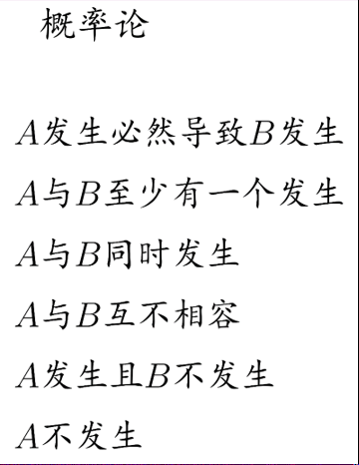
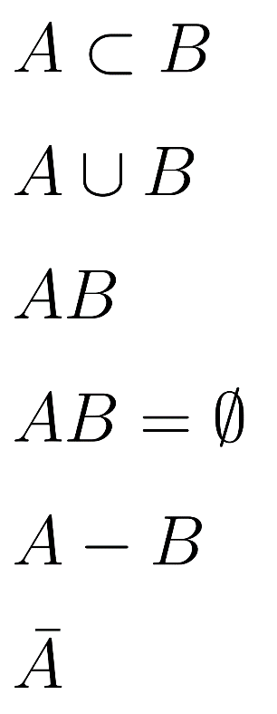
或补集

Slide 14
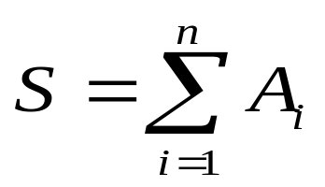
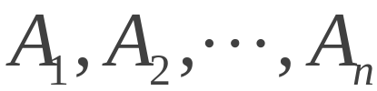
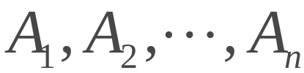







完备事件组
若 互不相容，且
则称 为完备事件组
或称 为S的一个划分

